Slide 1

Introducción
Taller Estadística II
Simón Pedro Galeano Muñoz

Slide 2

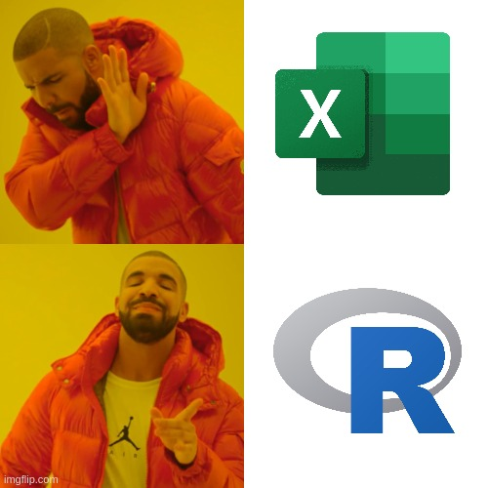
¿En qué vamos a trabajar?

Slide 3
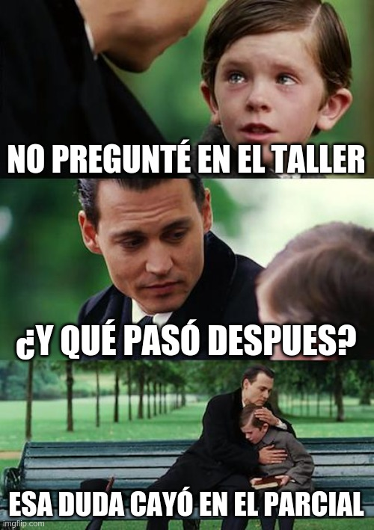
Finalidad del taller
La idea de este espacio es abordar los conceptos vistos en clase de una manera práctica y sencilla, usando el lenguaje de programación R.
Recuerden, este espacio es de ustedes así que cualquier inquietud que pueda surgir comuníquela, la idea es aprender y construir conocimiento entre todos.

Slide 4
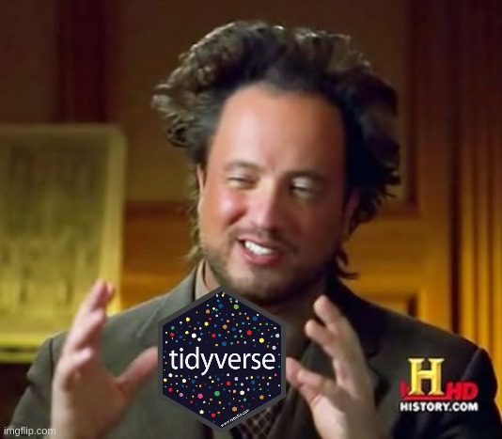
Librerías a usar
A lo largo del curso se usarán algunas librerías, sin embargo hay una en especial que nos va a acompañar a lo largo de las sesiones de taller y que probablemente usen en sus trabajos.

Slide 5
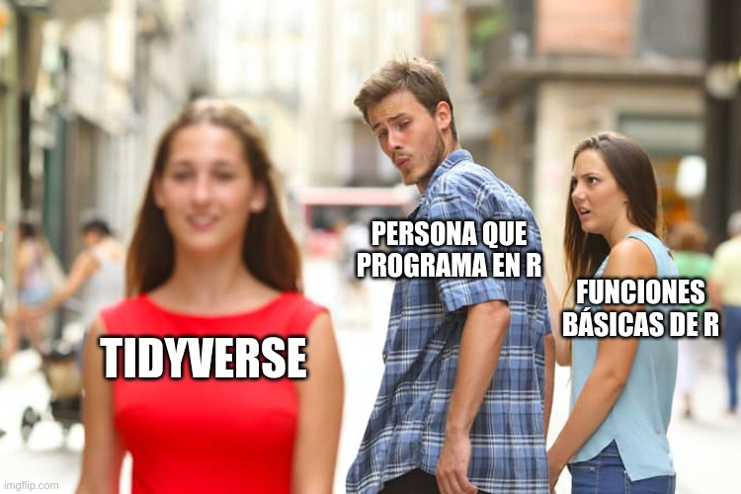
¿Por qué Tidyverse?
Porque provee un flujo de trabajo eficiente, rápido y bien documentado para tareas de procesamiento, modelamiento y visualización de datos.
Adicionalmente tiene una sintaxis fácil de escribir y entender, atributo deseado a la hora de escribir y leer código.

Slide 6
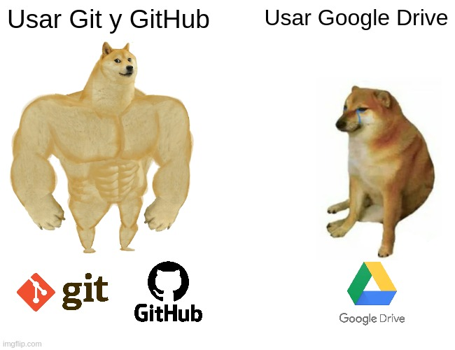
Enlaces de interés
R para ciencia de datos: https://es.r4ds.hadley.nz
R graphics cookbook: https://r-graphics.org
Documentación de dplyr: https://dplyr.tidyverse.org
Documentación de ggplot: https://ggplot2.tidyverse.org
Repositorio del curso: https://github.com/SimonPGM/EstadisticaII

Slide 7
Ahora sí

Slide 8


Slide 9
Bueno, no

Slide 10

Vamos a aprender un montón, a ver las cosas de un modo práctico y sobretodo a cogerle gusto a este negocio de la regresión.

Slide 11
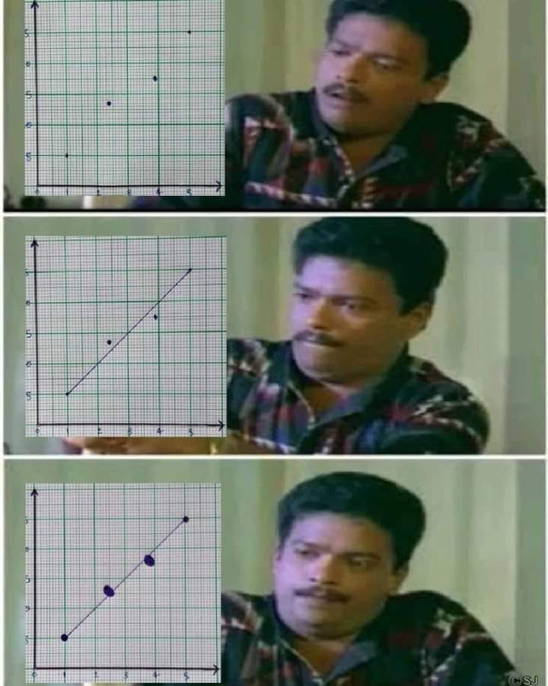
Aprender regresión es importante para no hacer uso del todopoderoso fat point theorem :p

Slide 12
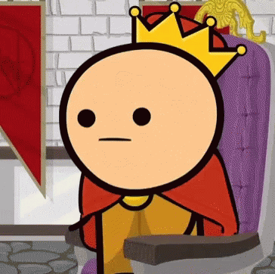
GRACIAS

